Slide 1

Семинар АНО ДПО «ВЕРиФИС»
«Нормативно-правовое регулирование подключения и безопасности сетей
газораспределения и газопотребления»
Нормативно-правовое регулирование
подключения газоиспользующего оборудования и объектов капитального строительства к сетям газораспределения
И безопасности сетей газораспределения и газопотребления
Гених Юлия Александровна
Главный инженер –
первый заместитель генерального директора
АО «Газпром газораспределение Оренбург»
Оренбург, 12 августа 2022 года

Slide 2

Нормативно-правовые акты
Федеральный закон
от 31.03.1999 № 69-ФЗ
«О газоснабжении
в Российской Федерации»
Градостроительный кодекс Российской Федерации
от 29.12.2004 № 190-ФЗ
Постановление Правительства Российской Федерации
от 13.09.2021 № 1547
«Правила подключения (технологического присоединения) газоиспользующего оборудования и объектов капитального строительства к сетям газораспределения»
Федеральный закон с
от 21.07.19997 № 116-ФЗ
«О промышленной безопасности опасных производственных объектов»
Постановление Правительства Российской Федерации
от 29.10.2010 № 870
«Об утверждении технического регламента о безопасности сетей газораспределения и газопотребления»
Постановление Правительства Российской Федерации
от 29.12.2000 № 1021
«О государственном регулировании цен на газ, тарифов на услуги по его транспортировке, платы за технологическое присоединение газоиспользующего оборудования к газораспределительным сетям на территории российской федерации…»
Постановление Правительства Российской Федерации
от 05.02.1998 № 162
«Об утверждении Правил поставки газа
в Российской Федерации»
3
2
Семинар АНО ДПО «ВЕРиФИС»
«Нормативно-правовое регулирование подключения и безопасности сетей
газораспределения и газопотребления»

Slide 3
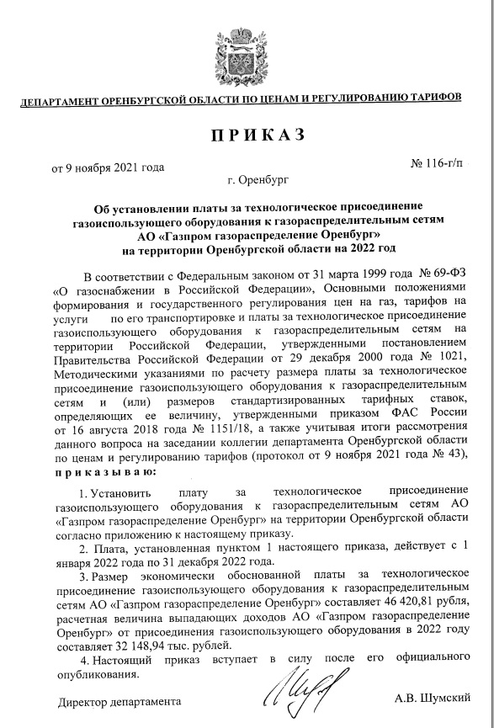
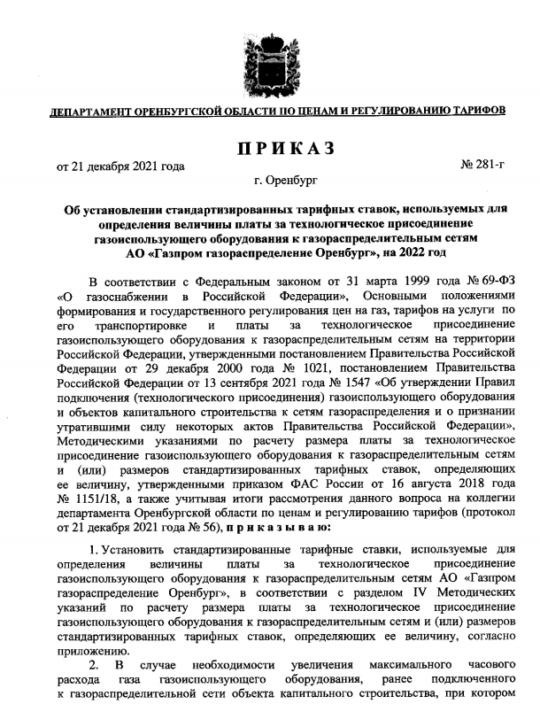

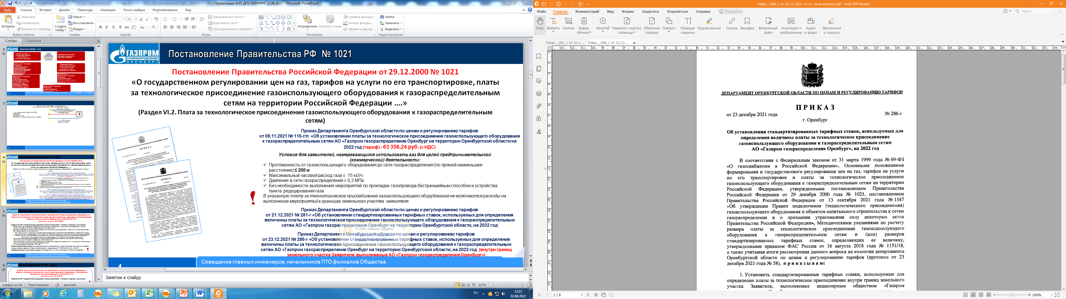
Постановление Правительства РФ № 1021
Постановление Правительства Российской Федерации от 29.12.2000 № 1021
«О государственном регулировании цен на газ, тарифов на услуги по его транспортировке, платы за технологическое присоединение газоиспользующего оборудования к газораспределительным сетям на территории Российской Федерации ….»
(Раздел VI.2. Плата за технологическое присоединение газоиспользующего оборудования к газораспределительным сетям)
● Приказ Департамента Оренбургской области по ценам и регулированию тарифов
от 09.11.2021 № 116-г/п «Об установлении платы за технологическое присоединение газоиспользующего оборудования к газораспределительным сетям АО «Газпром газораспределение Оренбург на территории Оренбургской области на 2022 год (тариф) - 63 356,24 руб. (с НДС)
Условия для заявителей, намеревающихся использовать газ для целей предпринимательской (коммерческой) деятельности:
Протяженность от газоиспользующего оборудования до сети газораспределения (по прямой наименьшее расстояние) ≤ 200 м
Максимальный часовой расход газа ≤ 15 м3/ч
Давление в сети газораспределения ≤ 0,3 МПа
Без необходимости выполнения мероприятий по прокладки газопровода бестраншейным способом и устройства пункта редуцирования газа
В указанную плату за технологическое присоединение газоиспользующего оборудования не включаются расходы на выполнение мероприятий в границах земельного участка заявителя.
● Приказ Департамента Оренбургской области по ценам и регулированию тарифов
от 21.12.2021 № 281-г «Об установлении стандартизированных тарифных ставок, используемых для определения величины платы за технологическое присоединение газоиспользующего оборудования к газораспределительным сетям АО «Газпром газораспределение Оренбург на территории Оренбургской области, на 2022 год
● Приказ Департамента Оренбургской области по ценам и регулированию тарифов
от 23.12.2021 № 286-г «Об установлении стандартизированных тарифных ставок, используемых для определения величины платы за технологическое присоединение газоиспользующего оборудования к газораспределительным сетям АО «Газпром газораспределение Оренбург на территории Оренбургской области, на 2022 год
(внутри границ земельного участка Заявителя, выполняемые АО «Газпром газораспределение Оренбург»)
3
3
Семинар АНО ДПО «ВЕРиФИС»
«Нормативно-правовое регулирование подключения и безопасности сетей
газораспределения и газопотребления»

Slide 4

Правила подключения № 1547
Правила подключения (технологического присоединения) газоиспользующего оборудования и объектов капитального строительства к сетям газораспределения, утвержденные Постановлением Правительства Российской Федерации от 13.09.2021 № 1547
(вступили в силу с 18.10.2021)
Правила № 1547 содержат восемь разделов и восемь приложений с типовыми формами документов:
Заявка о заключении договора о подключении (технологическом присоединении) газоиспользующего оборудования и объекта капитального строительства к сети газораспределения (Приложение №1).
Договор о подключении (технологическом присоединении) газоиспользующего оборудования и объекта капитального строительства к сети газораспределения (Приложение №2):
Технические условия на подключение (технологическое присоединение) газоиспользующего оборудования и объекта капитального строительства к сети газораспределения (Приложение №1 к договору о подключении) – являются неотъемлемой частью договора
Предварительный расчет размера платы за подключение (технологическое присоединение) газоиспользующего оборудования и объекта капитального строительства к сети газораспределения (Приложение №12 к договору о подключении)
Акт о готовности сетей газопотребления и газоиспользующего оборудования объекта капитального строительства к подключению (технологическому присоединению) (Приложение № 3).
Акт о подключении (технологическом присоединении), содержащий информацию о разграничении имущественной принадлежности и эксплуатационной ответственности сторон (Приложение № 4)
Иные типовые формы (Приложения № 5 - № 8)
Новые Правила подключения № 1547 не содержат раздел «Определение и предоставление технических условий», который ранее содержали Правила подключения, утвержденные ПП РФ № 1314 от 31.12.2013. Предварительные технические условия
(аналогичные пункту 28 отмененных Правил № 1314)
не предусмотрены и не выдаются
3
4
Семинар АНО ДПО «ВЕРиФИС»
«Нормативно-правовое регулирование подключения и безопасности сетей
газораспределения и газопотребления»

Slide 5
Правила подключения № 1547. Раздел 1.
Общие положения.
Раздел содержит понятия и определения, порядок подключения.
Основные понятия:
"исполнитель" - газораспределительная организация, владеющая на праве собственности или на ином предусмотренном законом праве сетью газораспределения, к которой планируется подключение (технологическое присоединение) объекта капитального строительства или сети газораспределения заявителей, а в случае, если подключение возможно к существующим сетям газораспределения или газопотребления основных абонентов, - газораспределительная организация, с сетями которой технологически связаны сети газораспределения или газопотребления, к которым планируется подключение объектов капитального строительства заявителей, в том числе через сети других основных абонентов;
"заявитель" - юридическое или физическое лицо, индивидуальный предприниматель, намеренные осуществить или осуществляющие строительство (реконструкцию) объекта капитального строительства с последующим его подключением (технологическим присоединением) к сети газораспределения или подключение (технологическое присоединение) объекта капитального строительства к сети газораспределения, а также в случае присоединения сети газораспределения к другой сети газораспределения - юридическое лицо, осуществляющее строительство сети газораспределения или реконструкцию существующей сети газораспределения, принадлежащей ему на праве собственности или на ином предусмотренном законом праве;
"основной абонент" - юридическое или физическое лицо, которое не оказывает услуги по транспортировке газа, владеющее на праве собственности или на ином предусмотренном законом праве сетью газораспределения и (или) газопотребления;
"фактическое присоединение" - комплекс технических мероприятий, обеспечивающих физическое соединение (контакт) сети газораспределения исполнителя или сети газораспределения и (или) сети газопотребления основного абонента с сетью газопотребления объекта капитального строительства заявителя с осуществлением пуска газа в газоиспользующее оборудование заявителя, а в случае присоединения сети газораспределения к другой сети газораспределения - в сеть газораспределения заявителя.
3
5
Семинар АНО ДПО «ВЕРиФИС»
«Нормативно-правовое регулирование подключения и безопасности сетей
газораспределения и газопотребления»

Slide 6
Правила подключения № 1547. Категории заявителей
Заявители I категория
Q ≤ 42м3/ч
P ≤ 0,3 МПа
L ≤ 200 м
ГНБ - не требуется
ПРГ - при необходимости
Т ≤ 135 дней
Внесение платы за подключение
(технологическое присоединение):
50% в течении 11 рабочих дней со дня заключения настоящего договора;
35% в течении 11 рабочих дней со дня выполнения исполнителем обязательств, предусмотренных подпунктом «а» пункта 72 Правил 1547;
15% в течении 11 рабочих дней со дня подписания акта о подключении
Заявители II категория
L ≤ 500м - для сельской территории, вне границ городов и поселков;
L ≤ 300м - для города или поселка;
сеть газораспределения пролегает по территории не более чем одного муниципального образования;
Т ≤ 1,5 года
Внесение платы
за подключение (технологическое присоединение):
25% в течении 11 рабочих дней со дня заключения настоящего договора;
25% в течении 3 месяцев со дня заключения настоящего договора, но не позже дня фактического присоединения;
35% в течении 1 года со дня заключения настоящего договора, но не позже дня фактического присоединения;
15% в течении 11 рабочих дней со дня подписания акта о подключении
Заявители III категория
L > 500м - для сельской территории, вне границ городов и поселков;
L > 300м - для города или поселка;
сеть газораспределения пролегает по территории двух и более муниципальных образований;
Т ≤ 2 года
Внесение платы
за подключение (технологическое присоединение):
25% в течении 11 рабочих дней со дня заключения настоящего договора;
25% в течении 3 месяцев со дня заключения настоящего договора, но не позже дня фактического присоединения;
35% в течении 1 года со дня заключения настоящего договора, но не позже дня фактического присоединения;
15% в течении 11 рабочих дней со дня подписания акта о подключении
Обозначения: Q - максимальный часовой расход газа P - проект давление газа в сети газораспределения L - расстояние от газоиспользующего оборудования до сети газораспределения, измеряемое по прямой линии (наименьшее расстояние) Т - срок осуществления мероприятий по подключению (технологическому присоединению)
3
6
Семинар АНО ДПО «ВЕРиФИС»
«Нормативно-правовое регулирование подключения и безопасности сетей
газораспределения и газопотребления»

Slide 7

Правила № 1547. «Точка подключения»
«Точка подключения" - место соединения сети газораспределения исполнителя или сети газораспределения и (или) газопотребления основного абонента с сетью газопотребления или газораспределения заявителя, а в случае обращения заявителя к исполнителю с просьбой осуществить мероприятия по подключению (технологическому присоединению) в пределах границ его земельного участка в соответствии с пунктом 12 настоящих Правил - наружная (внешняя) стена объекта капитального строительства
Возможное расположение Точки подключения, которое указывается в п.9 Технических условий на подключение (технологическое присоединение):
в/на границе земельного участка заявителя, если мероприятия по подключению в пределах границ земельного участка выполняются заявителем
на выходе из земли на наружной (внешней) стене здания (у фасада здания), если заявитель обратился с заявкой о подключении многоквартирного жилого дома (по согласованию с заявителем)
на наружной (внешней) стене здания, если заявитель обратился с заявкой о подключении, указав необходимость выполнения дополнительных мероприятий по подключению в пределах границ его земельного участка (в иных случаях, предусмотренных пунктом 12 Правил № 1547, точка подключения не перемещается на наружную стену)
3
7
Семинар АНО ДПО «ВЕРиФИС»
«Нормативно-правовое регулирование подключения и безопасности сетей
газораспределения и газопотребления»

Slide 8


Правила № 1547. «Точка подключения»
Возможное расположение «Точки подключения»
Существующий газопровод проходит за границами земельного участка заявителя
Существующий газопровод проходит в пределах границ/по меже земельного участка заявителя
вариант подключения А
вариант подключения Б
вариант подключения В
вариант подключения Г
Точка подключения
Сеть газопотребления
Сеть газопотребления
Сеть газопотребления
Распределительный газопровод
Граница земельного участка
Точка подключения*
Точка врезки = точка подключения
Точка врезки
Газопровод-ввод
Газопровод-ввод
Распределительный газопровод
Точка врезки
Точка врезки
- Границы разграничения имущественной принадлежности и эксплуатационной ответственности
8
Семинар АНО ДПО «ВЕРиФИС»
«Нормативно-правовое регулирование подключения и безопасности сетей
газораспределения и газопотребления»

Slide 9
Правила подключения № 1547. Раздел II
II. О заключении договоров о подключении.
Все заявки о подключении заявитель направляет на имя единого оператора газификации ООО «ГАЗПРОМ ГАЗИФИКЦИЯ», понятие которого раскрыто в статье 2 №69-ФЗ «О газоснабжении в Российской Федерации»: единый оператор газификации – организация-собственник Единой системы газоснабжения или аффилированное лицо указанной организации. Договор о подключении является публичным и заключается в письменной форме в з экземплярах.
Сведения, содержащиеся в заявке о подключении, и прилагаемы к ней документы (пункты 11 и 16).
Закрепляется право заявителя обратиться с просьбой осуществить мероприятия по подключению в границах своего земельного участка силами ГРО (пункт 12). Перечень таких мероприятий заявитель должен отразить в заявке о подключении. В течении 5 рабочих дней необходимо согласовать с заявителем дату доступа к объекту для определения размера платы в границах земельного участка.
Сроки направления проекта договора (5; 15; 30 рабочих дней и с учетом п.12 - 30 календарных дней (пункт 28)).
Основания для выдачи мотивированных отказов от заключения договоров. Выделяются причины отсутствия технической возможности подключения: отсутствие пропускной способности сети газораспределения либо газотранспортной системы - ГРС. Определяется порядок рассмотрения органом государственной власти субъекта РФ - Минстроем области предложений по внесению изменений в программу газификации. При положительном решении исполнитель в течении 10 рабочих дней со дня поступления информации о внесении изменений в программу газификации, не но ранее даты вступления указанного решения в силу выдает заявителю договор о подключении (пункт 38).
После получения мотивированного отказа заявитель может обратиться с подтверждением готовности осуществить подключение по индивидуальному проекту с возмещением расходов, после чего исполнитель в течении 10 рабочих дней обязан выдать заявителю договор о подключении (пункт 40).
Содержание технических условий (пункт 42).
Порядок взаимодействия исполнителя с основным абонентом, в случае если подключение возможно только к существующим сетям основного абонента. Отводится 3 рабочих дня для направления запроса к основному абоненту и столько же для направление ответа. Основной абонент (юридическое лицо) не вправе препятствовать подключению к принадлежащим ему сетям (пункт 48).
Существенные условия договора о подключении – 13 подпунктов (пункт 52).
3
9
Семинар АНО ДПО «ВЕРиФИС»
«Нормативно-правовое регулирование подключения и безопасности сетей
газораспределения и газопотребления»

Slide 10
Правила подключения № 1547. Раздел II
Размер платы и порядок расчета за поставку газоиспользующего оборудования и (или) прибора учета газа определяются в соответствии с гражданским законодательством в рамках отдельно заключенного гражданско-правового договора (пункт 68)
Предусмотрена возможность расторжения договора о подключении в одностороннем порядке по требованию исполнителя (пункт 69).
Определен состав мероприятий по подключению: разработка проектной документации; выполнение заявителем и исполнителем ТУ; мониторинг исполнителем выполнения заявителем ТУ; подписание сторонами акта о готовности; осуществление фактического присоединения и составление акта о подключении (пункт 71).
Обязанности и права исполнителя (пункты 72-73). Плата за мониторинг не берется в случае выполнения заявителем по п.12 Правил одновременно четырех мероприятий: по строительству сети газопотребления вводного и внутреннего газопроводов и установка ГИО и узла учета газа.
Закреплены обязанности и права заявителя (пункты 74-75). Новый подпункт «е»: «Заключить договор на техническое обслуживание сети газораспределения и (или) газопотребления, внутридомового и (или) внутриквартирного газового оборудования и договор поставки газа после подписания акта о готовности сетей газопотребления и газоиспользующего оборудования объекта капитального строительства к подключению (технологическому присоединению), уведомив об этом исполнителя».
Обязанности Единого оператора газификации (пункт 76):
- осуществить мониторинг исполнения исполнителем действий по созданию (реконструкции) сети газораспределения до точек подключения, предусмотренных договором о подключении, а также по подготовке сети газораспределения к подключению объектов капитального строительства заявителя и пуску газа не позднее установленного договором о подключении дня подключения при исполнении заявителем возложенных на него обязательств по осуществлению подключения (технологического присоединения);
рассматривать претензии заявителя на действия (бездействие) исполнителя и принимать меры в рамках мониторинга, направленные на исполнение исполнителем своих обязанностей.
Определена возможность оформления изменений условий договора при согласии сторон путем оформления дополнительного соглашения (пункт 78).
После проведения мероприятий по подключению (технологическому присоединению) стороны договора о подключении составляют акт о подключении, содержащий информацию о разграничении имущественной принадлежности и эксплуатационной ответственности сторон (пункт 79).
3
10
Семинар АНО ДПО «ВЕРиФИС»
«Нормативно-правовое регулирование подключения и безопасности сетей
газораспределения и газопотребления»

Slide 11
Правила подключения № 1547. Раздел III
Особое внимание!
Максимальный часовой расход газа газоиспользующего оборудования заявителя
свыше 500 куб. метров
не является отдельным признаком индивидуального проекта!
Воспользоваться правом осуществить мероприятия по подключению (технологическому присоединению) за границами своего участка по пункту 90 возможно только при одновременном выполнении условий для индивидуального проекта:
свыше 500 куб. метров + один из признаков п.26(23) ПП 1021
Пункт 90 Правил необходимо читать с учетом положений пункта 26(23)Постановления Правительства РФ № 1021 от 29.12.2000
(в ред. ПП РФ от 13.09.2021 N 1549):
«Плата за технологическое присоединение газоиспользующего оборудования к газораспределительным сетям устанавливается исходя из стоимости мероприятий по технологическому присоединению, определенной по индивидуальному проекту после его разработки и экспертизы, если проект подлежит экспертизе в соответствии с законодательством Российской Федерации, в случае, если лицо, подавшее заявку на подключение, письменно подтверждает готовность компенсировать расходы газораспределительной организации, связанные с ликвидацией дефицита пропускной способности существующих газораспределительных сетей, необходимой для осуществления технологического присоединения, если такие расходы не были включены в инвестиционные программы газораспределительной организации или в региональную (межрегиональную) программу газификации жилищно-коммунального хозяйства, промышленных и иных организаций, или в случае, если мероприятия по технологическому присоединению предусматривают:
проведение лесоустроительных работ;
переходы через водные преграды;
прокладку газопровода наружным диаметром свыше 219 мм и (или) протяженностью более 30 метров бестраншейным способом;
прокладку газопровода по болотам 3 типа, и (или) в скальных породах, и (или) на землях особо охраняемых природных территорий, и (или) в границах зон охраны памятников историко-культурного наследия.
3
11
Семинар АНО ДПО «ВЕРиФИС»
«Нормативно-правовое регулирование подключения и безопасности сетей
газораспределения и газопотребления»

Slide 12
Правила подключения № 1547. Алгоритм действий по подключению
Заявитель направляет заявку о подключении на имя
единого оператора газификации ООО «ГАЗПРОМ ГАЗИФИКЦИЯ»:
через сайт АО «Газпром газораспределение Оренбург» (www.oblgaz56.ru);
обратившись в службу «Единый центр предоставления услуг» филиала АО «Газпром газораспределение Оренбург», расположенного по территориальному принципу местонахождения газифицируемого объекта
Анализ
поступившей заявки о подключении и прилагаемых к ней документов
Приостановка рассмотрения заявки при неполном пакете документов
В случае не предоставления недостающих документов заявка аннулируется
Определение технической возможности
Да
Нет
Договор о подключении является публичным и заключается в письменной форме в 3 экземплярах
Мотивированный отказ в заключении договора
Не возвращен исполнителю
Подписан и возвращен исполнителю
Аннулируется заявка
Выполнение мероприятий исполнителем и заявителем, предусмотренных договоров
Мониторинг исполнителем выполнения заявителем технических условий *
Подписание Акта о готовности сетей газопотребления и газоиспользующего оборудования
Заключение заявителем договора поставки газа и договора на техническое обслуживание
Осуществление пуска газа в газоиспользующее оборудование и подписание Акта о подключении
* Мероприятия по созданию сети газопотребления в границах своего земемельного участка заявитель может осуществить с привлечением специализированной организации. Заявитель может обратиться к исполнителю (ГРО) с просьбой осуществить мероприятия по подключению в пределах границ зем. участка, воспользоваться п.12 Правил № 1547, при этом плата за мониторинг по договору о подключении не взимаетсяю
3
12
Семинар АНО ДПО «ВЕРиФИС»
«Нормативно-правовое регулирование подключения и безопасности сетей
газораспределения и газопотребления»

Slide 13
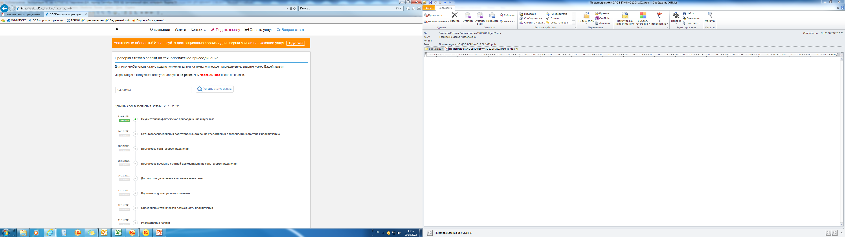
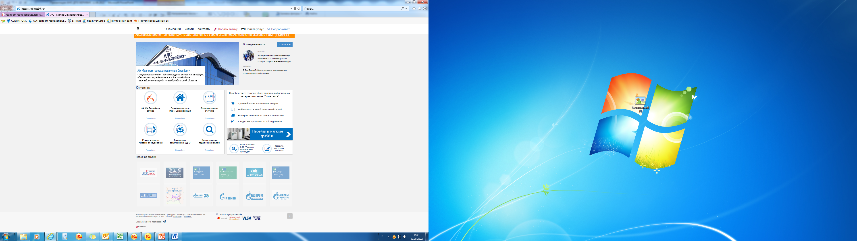

Определение статуса заявки о подключении через сайт Общества
Заявитель имеет возможность отслеживать статус заявки о подключении,
зная её регистрационный номер
Сайт АО «Газпром газораспределение Оренбург» (www.oblgaz56.ru)
3
13
Семинар АНО ДПО «ВЕРиФИС»
«Нормативно-правовое регулирование подключения и безопасности сетей
газораспределения и газопотребления»

Slide 14
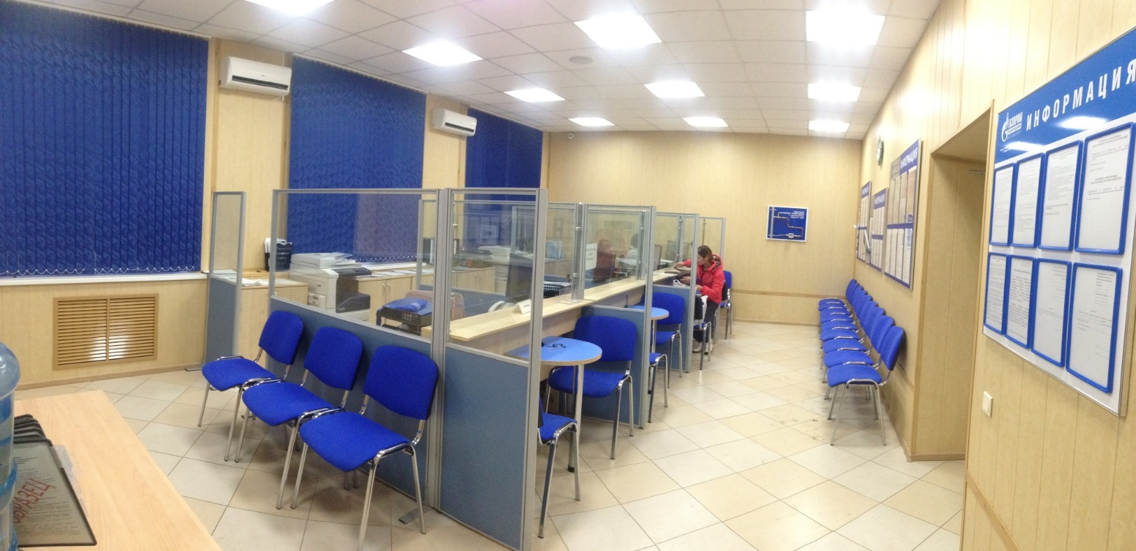
Возможности подача заявки о подключении
Все заявки о подключении Заявитель направляет на имя
единого оператора газификации ООО «ГАЗПРОМ ГАЗИФИКЦИЯ»
(на территории Оренбургской области от лица единого оператора газификации действует
АО «Газпром газораспределение Оренбург»)
Возможность подачи заявки о заключении договора о подключении:
через сайт АО «Газпром газораспределение Оренбург» (www.oblgaz56.ru)
обратившись в службу «Единый центр предоставления услуг» филиала АО «Газпром газораспределение Оренбург», расположенного по территориальному принципу местонахождения газифицируемого объекта
3
14
Семинар АНО ДПО «ВЕРиФИС»
«Нормативно-правовое регулирование подключения и безопасности сетей
газораспределения и газопотребления»

Slide 15
Региональный инвестиционный стандарт
Оренбургская область вошла в перечень «пилотных регионов» по внедрению в 2022 году
Регионального инвестиционного стандарта,
утвержденного приказом Минэкономразвития России от 30.09.2021 № 591
«О системе поддержки новых инвестиционных проектов в субъектах Российской Федерации»
«Региональный инвестиционный стандарт»)»
Разработан
Свод инвестиционных правил – оптимальный алгоритм действий («клиентского пути»)
для инвестора, планирующего реализацию инвестиционного проекта на территории Оренбургской области
Приказом Минэкономразвития России от 06.06.2022 № 297
установлен
Алгоритм действий инвестора по подключению (технологическому присоединению) газоиспользующего оборудования и объектов капитального строительства
к сетям газораспределения
Министерство промышленности и энергетики Оренбургской области
совместно с АО «Газпром газораспределение Оренбург»
проводит организационную работу по внедрению Свода инвестиционных правил по направлению газоснабжения (на основе адаптации типового Алгоритма действий к условиям региона )
3
15
Семинар АНО ДПО «ВЕРиФИС»
«Нормативно-правовое регулирование подключения и безопасности сетей
газораспределения и газопотребления»

Slide 16
Семинар АНО ДПО «ВЕРиФИС»
«Нормативно-правовое регулирование подключения и безопасности сетей
газораспределения и газопотребления»
Спасибо за внимание!
Г. ОРЕНБУРГ, 12 августа 2022 года

